Slide 1
Veille technologique Déploiement
Orange Digital Kalanso

Slide 2
LES MEMBRES DU GROUPE (I) SONT :
Hilaire DALIWA
Fatimata DIAGOURAGA
Saoudatou DIARRA
Aissata SANKARE
Samba DAOU
Sidi KEITA
Ibrahim KELLY
Aminata TRAORE
Ibrahima SANOGO
Modibo SANGARE

Slide 3
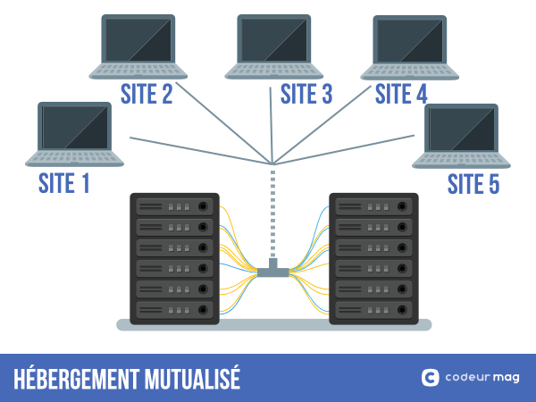
UN SERVEUR MUTUALISE
Un serveur mutualisé est un serveur qui est partagé entre plusieurs utilisateurs.

Slide 4

UN SERVEUR DEDIE
Un serveur dédié est donc un espace internet qui héberge des données spécifiques à une entreprise.

Slide 5
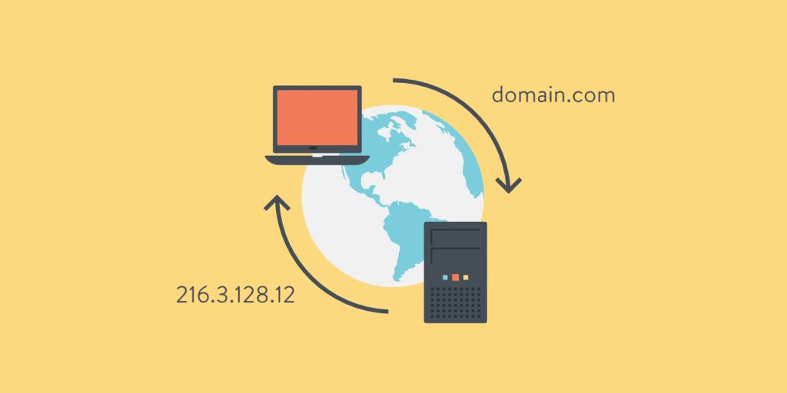
UN DNS
Le serveur DNS (Domain Name System, ou Système de noms de domaine en français) est un service dont la principale fonction est de traduire un nom de domaine en adresse IP.

Slide 6
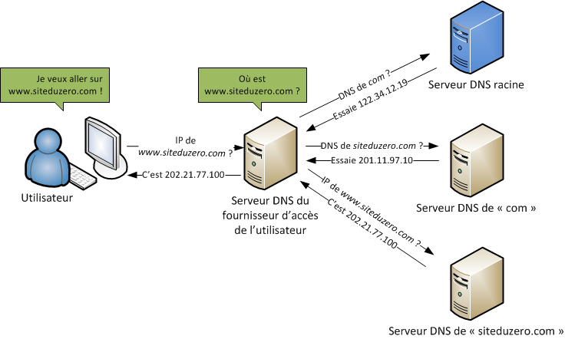
FONCTIONNEMENT D’UN DNS

Slide 7
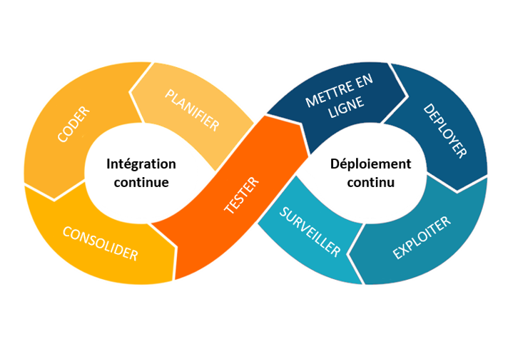
ET V. INTÉGRATION CONTINUE ET DÉPLOIEMENT CONTINUE

Slide 8

DOCKER
Est une plateforme logicielle open source permettant de créer, de déployer et de gérer des containers d’applications virtualisées sur un système d’exploitation.

Slide 9
IMAGE DOCKER, CONTAINER DOCKER, FILE DOCKER ET DOCKER HUB
Une image Docker est un fichier utilisé pour exécuter du code dans un conteneur Docker. Les images Docker agissent comme un ensemble d'instructions pour créer un conteneur Docker , comme un modèle.
container docker: est un ensemble de processus logiciels léger et indépendant, regroupant tous les fichiers nécessaires à l’exécution des processus : code, runtime, outils système, bibliothèque et paramètres.
Docker hub est un service fourni par Docker pour rechercher et partager des images de conteneurs avec votre équipe.
Un Dockerfile est un document texte qui contient toutes les commandes qu'un utilisateur peut appeler sur la ligne de commande pour assembler une image.

Slide 10

JENKINS
Jenkins est un outil open source de serveur d'automatisation. Il aide à automatiser les parties du développement logiciel liées au build, aux tests et au déploiement, et facilite l'intégration continue et la livraison continue.

Slide 11
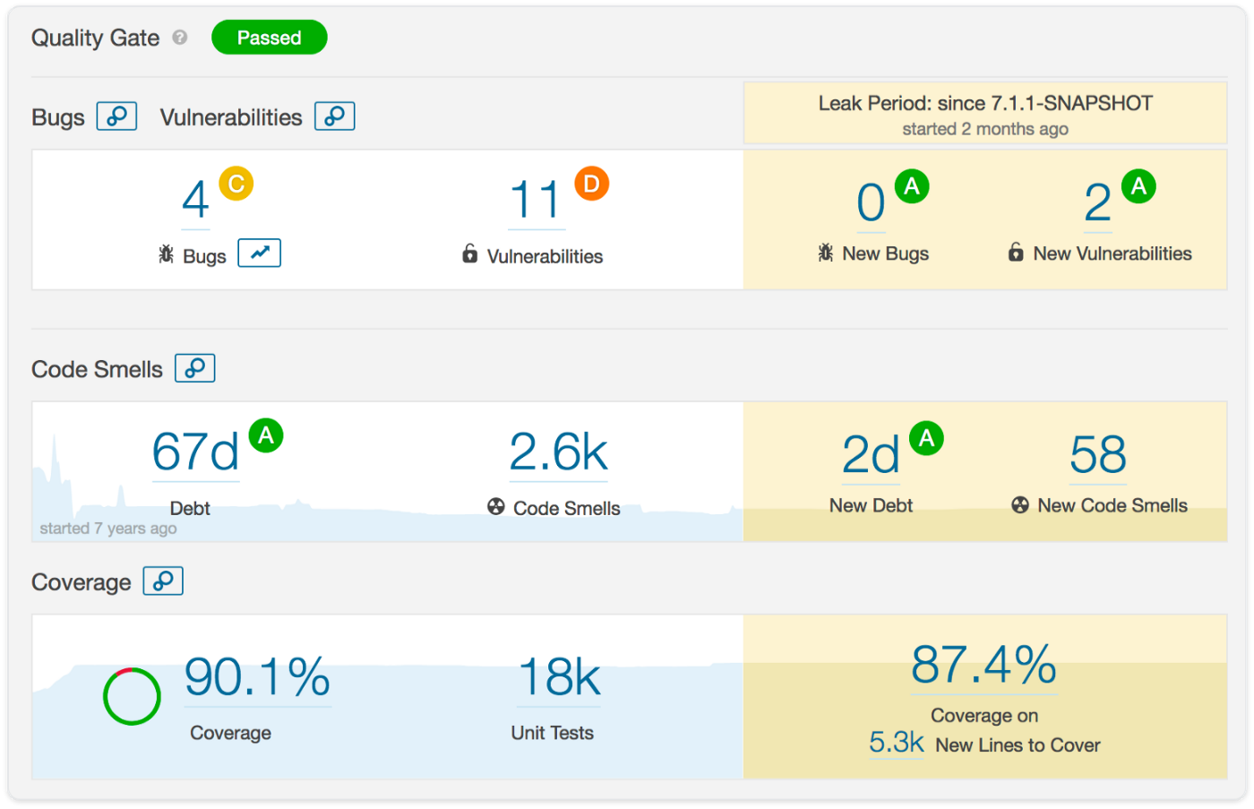
SONAR
SonarQube (précédemment Sonar) est un logiciel libre permettant de mesurer la qualité du code source en continu.

Slide 12

BITBUCKET
Bitbucket est un service web d'hébergement et de gestion de développement logiciel utilisant le logiciel de gestion de versions Git. Il s'agit d'un service freemium dont la version gratuite permet déjà de créer jusqu'à un nombre illimité de dépôts privés, accessibles par cinq utilisateurs au maximum.

Slide 13
MERCI !

